Slide 1

第1章 Spring Boot入门
·项目的构建
·自动化配置原理
·单元测试和热部署
·执行流程

Slide 2

✎ 学习目标
1
了解Spring Boot的发展和优点。
2
掌握Spring Boot的项目构建。
熟悉Spring Boot的自动化配置原理以及执行流程。
掌握Spring Boot 的单元测试和热部署。
3
4

Slide 3
 目录
1.1
Spring Boot 概述
☞点击查看本案例相关知识点
1.2
Spring Boot 入门程序
☞点击查看本案例相关知识点
1.3
单元测试和热部署
☞点击查看本案例相关知识点
1.4
Spring Boot原理分析
☞点击查看本案例相关知识点

Slide 4


 知识架构
1.1 Spring Boot概述
1
Spring Boot简介
2
Spring Boot优点

Slide 5
 知识架构
1.2 Spring Boot 入门程序
1
环境准备
2
使用Maven方式构建Spring Boot项目
3
    使用Spring Initializr方式构建Spring Boot项目

Slide 6
 知识架构
1.3 单元测试和热部署
1
单元测试
2
热部署

Slide 7
 知识架构
1.4 Spring Boot 原理分析
1
Spring Boot 依赖管理
2
Spring Boot 自动配置
3
Spring Boot 执行流程

Slide 8

章节概要
随着互联网的兴起，Spring势如破竹，占据着Java领域轻量级开发的王者地位。随着Java语言的发展以及市场开发的需求，Spring推陈出新，推出了全新的Spring Boot框架。Spring Boot是Spring家族的一个子项目，其设计初衷是为了简化Spring配置，从而可以轻松构建独立运行的程序，并极大提高开发效率。
本章将从Spring Boot开发入门入手，带领大家正式进入SpringBoot框架的学习，并对Spring Boot的相关原理进行深入分析。

Slide 9



1.1 Spring Boot 概述
认识Spring Boot
什么是Spring Boot？

Slide 10

1.1 Spring Boot 概述
认识Spring Boot
简介
Spring Boot是基于Spring框架开发的全新框架，其设计目的是简化新Spring应用的初始化搭建和开发过程。
Spring Boot整合了许多框架和第三方库配置，几乎可以达到“开箱即用”。

Slide 11

1.1 Spring Boot 概述
认识Spring Boot
Spring Boot 优点
可快速构建独立的Spring应用
直接嵌入Tomcat、Jetty和Undertow服务器（无需部署WAR文件）
提供依赖启动器简化构建配置
极大程度的自动化配置Spring和第三方库
提供生产就绪功能
极少的代码生成和XML配置

Slide 12
1.2 Spring Boot 入门程序
环境准备
保证安装好的软件如下：
JDK 1.8.0_201（及以上版本）
Apache Maven 3.6.0
IntelliJ IDEA Ultimate旗舰版

Slide 13
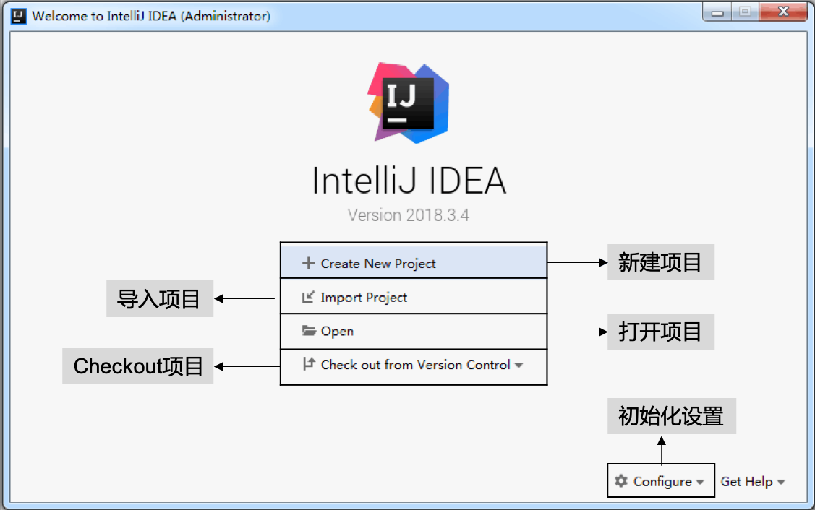
1.2 Spring Boot 入门程序
认识IDEA欢迎页

Slide 14
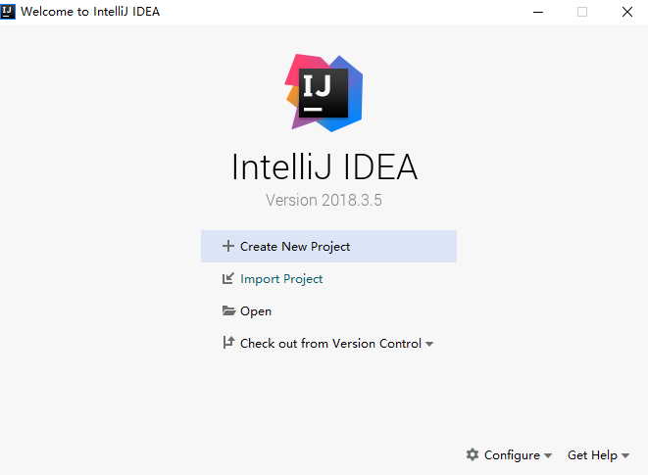
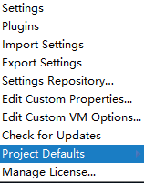

1.2 Spring Boot 入门程序
初始化Maven设置
（1）旧版本：单击【Configure】→【Project Defaults】→【Settings】
进入设置Maven界面

Slide 15
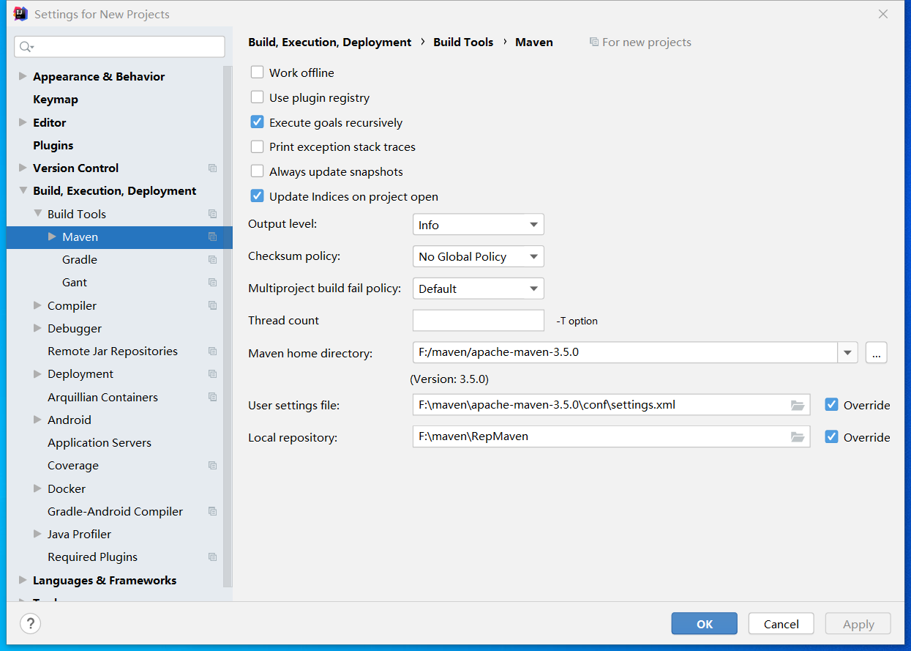
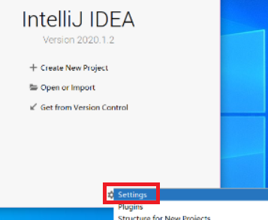
新版本:setting->Build,execution,Deploment->Build Tools->Maven

Slide 16
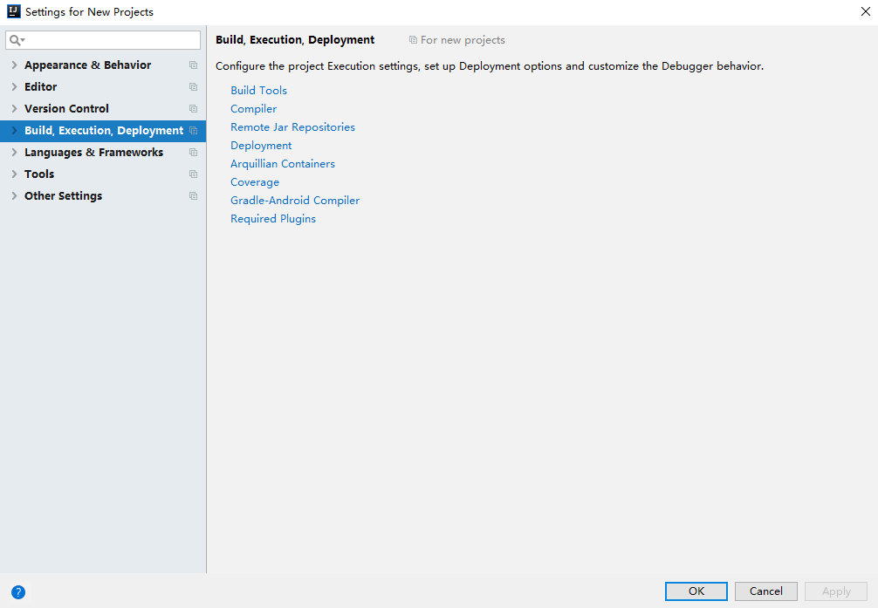
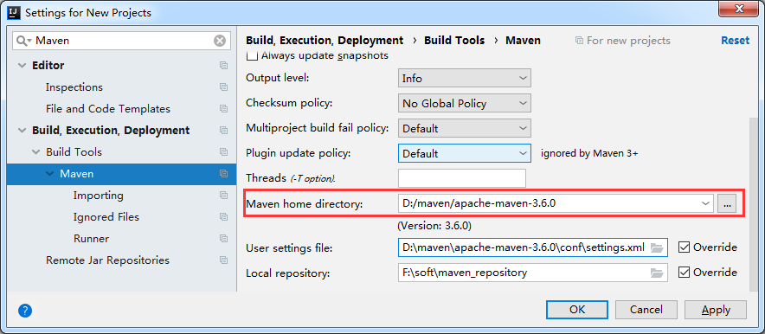
1.2 Spring Boot 入门程序
初始化Maven设置
（2）初始化Maven设置
maven
maven安装目录
setting.xml目录
maven仓库位置

Slide 17

1.2 Spring Boot 入门程序
初始化JDK设置
（1）【Configure】→【Project Defaults】→【Project Structure】进入JDK设置页

Slide 18
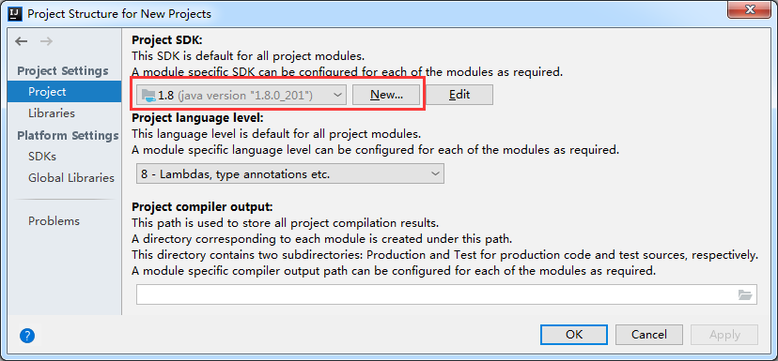
1.2 Spring Boot 入门程序
初始化JDK设置
（2）在界面左侧选择【Project Settings】→【Project】选项
JDK安装路径

Slide 19
1.2 Spring Boot 入门程序
新建Spring Boot项目
两种方式：
方式一
使用Maven创建Spring Boot项目
方式二
使用Spring Initializr创建SpringBoot项目

Slide 20
1.2 Spring Boot 入门程序
使用Maven方式构建Spring Boot项目
搭建步骤：
创建Maven项目
在pom.xml中添加Spring Boot相关依赖
编写主程序启动类
创建一个用于Web访问的Controller
运行项目

Slide 21
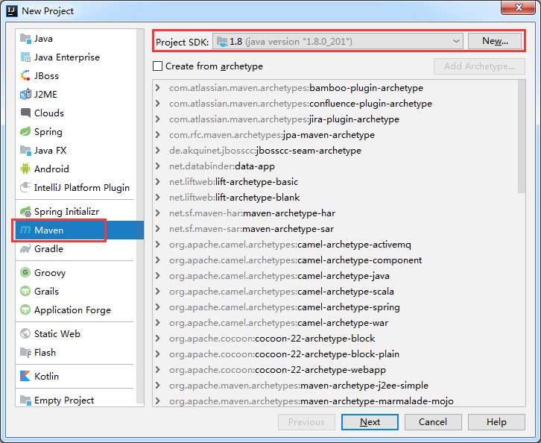
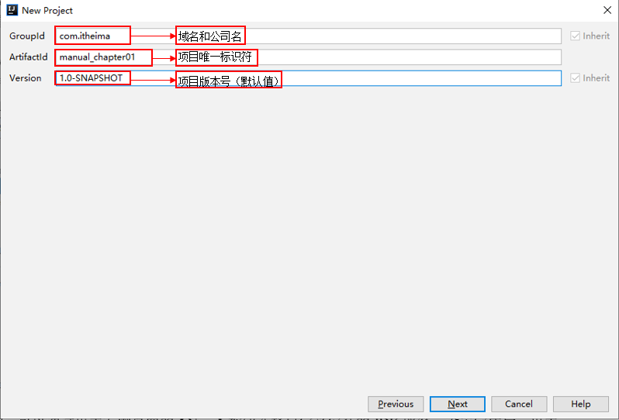
1.2 Spring Boot 入门程序
使用Maven方式构建Spring Boot项目
① 创建Maven项目

Slide 22
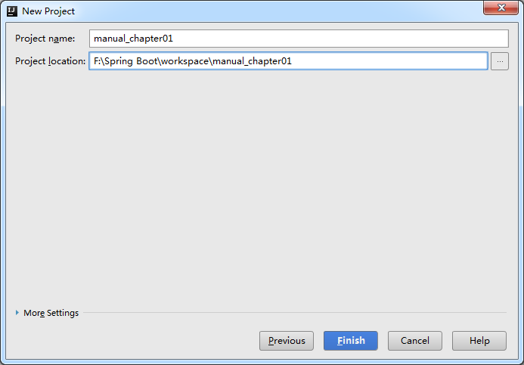
1.2 Spring Boot 入门程序
使用Maven方式构建Spring Boot项目
① 创建Maven项目

Slide 23
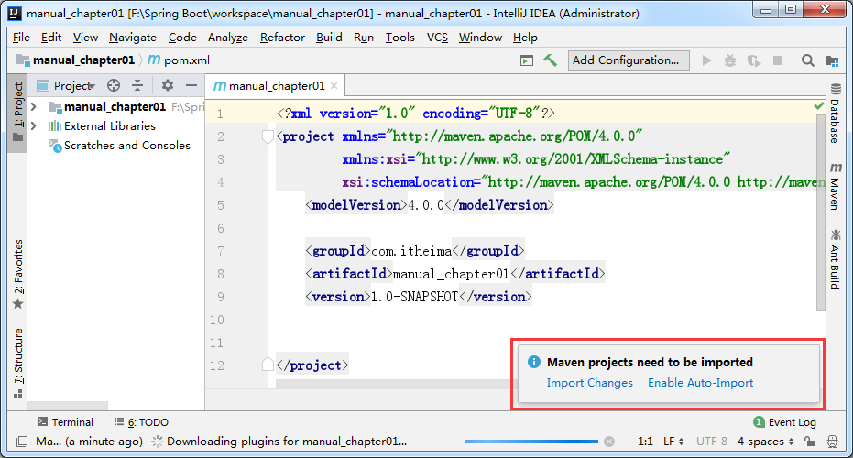
1.2 Spring Boot 入门程序
使用Maven方式构建Spring Boot项目
① 创建Maven项目
新版本不支持自动导入

Slide 24
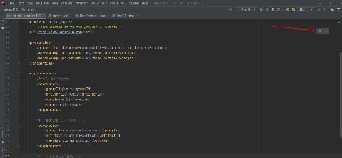
那么我们现在如何让项目自动导入依赖呢?
暂时是每次添加了依赖,右上角会出现一个小m 图标,点击图标就可以更新依赖了.

Slide 25
1.2 Spring Boot 入门程序
使用Maven方式构建Spring Boot项目
② 在pom.xml中添加Spring Boot相关依赖
<!-- 引入Spring Boot依赖 -->
<parent>
<groupId>org.springframework.boot</groupId>
<artifactId>spring-boot-starter-parent</artifactId>
<version>2.1.3.RELEASE</version>
</parent>
<dependencies>
<!-- 引入Web场景依赖启动器 -->
<dependency>
<groupId>org.springframework.boot</groupId>
<artifactId>spring-boot-starter-web</artifactId>
</dependency>
</dependencies>
统一父类项目管理
Web依赖启动器

Slide 26
1.2 Spring Boot 入门程序
使用Maven方式构建Spring Boot项目
③ 编写主程序启动类
标记该类为主程序启动类
@SpringBootApplication
public class ManualChapter01Application {
public static void main(String[] args){
SpringApplication.run(ManualChapter01Application.class,args);
}
}
SpringApplication.run()方法启动主程序类

Slide 27
1.2 Spring Boot 入门程序
使用Maven方式构建Spring Boot项目
④ 创建一个用于Web访问的Controller
该注解为组合注解，等同于Spring中@Controller+@ResponseBody注解
@RestController
public class HelloController {
@GetMapping("/hello")
public String hello(){
return "hello Spring Boot";
}
}
等同于Spring框架中@RequestMapping(RequestMethod.GET)注解

Slide 28
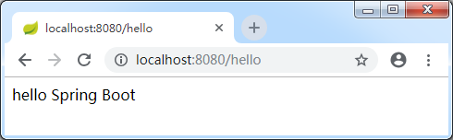
1.2 Spring Boot 入门程序
使用Maven方式构建Spring Boot项目
⑤ 运行项目
启动项目，在浏览器上访问 http://localhost:8080/hello

Slide 29
1.2 Spring Boot 入门程序
使用Spring Initializr方式构建Spring Boot项目
搭建步骤：
创建Spring Boot项目
创建一个用于Web访问的Controller
运行项目

Slide 30
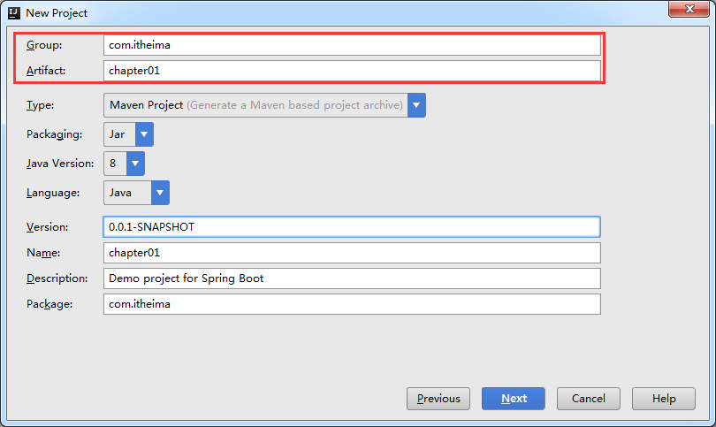
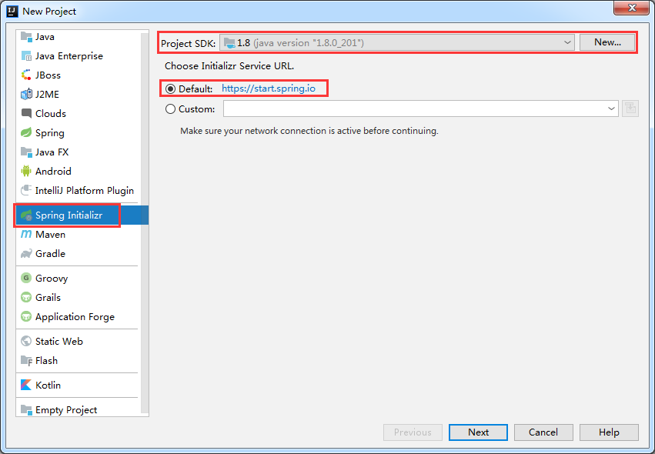
1.2 Spring Boot 入门程序
使用Spring Initializr方式构建Spring Boot项目
① 创建Spring Boot项目

Slide 31
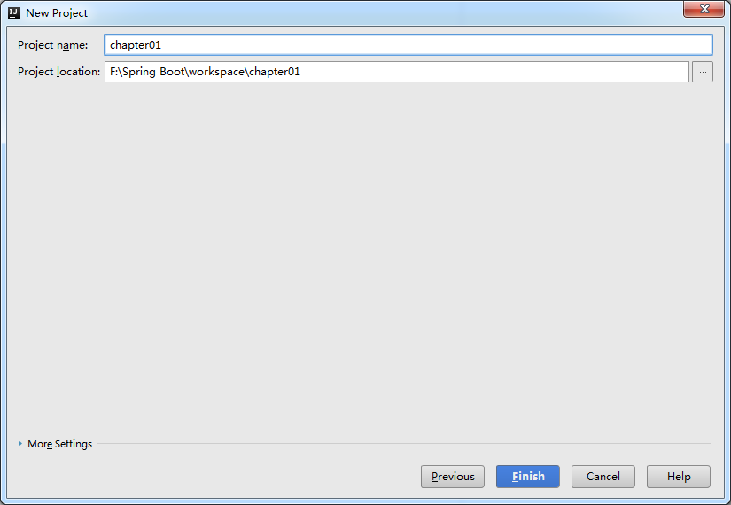
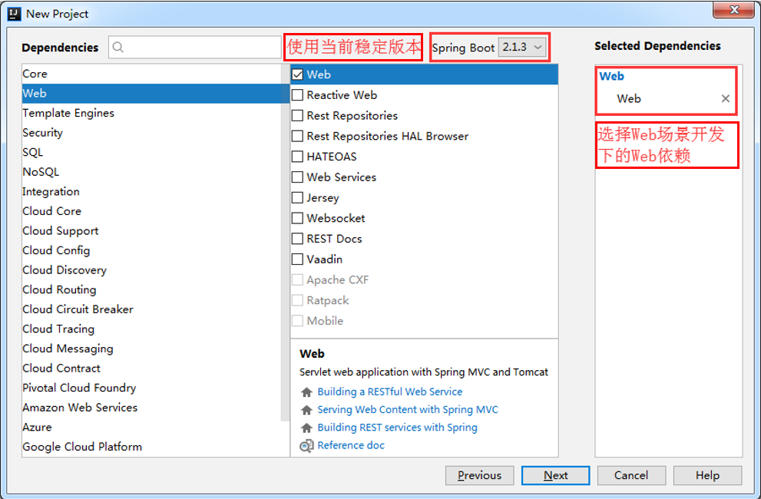
1.2 Spring Boot 入门程序
使用Spring Initializr方式构建Spring Boot项目
① 创建Spring Boot项目

Slide 32
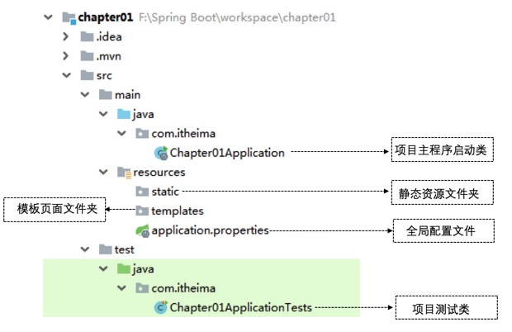
1.2 Spring Boot 入门程序
使用Spring Initializr方式构建Spring Boot项目
创建好的项目结构如下图所示：

Slide 33
1.2 Spring Boot 入门程序
使用Spring Initializr方式构建Spring Boot项目
② 创建一个用于Web访问的Controller
@RestController
public class HelloController {
@GetMapping("/hello")
public String hello(){
return "hello Spring Boot";
}
}

Slide 34
1.2 Spring Boot 入门程序
使用Spring Initializr方式构建Spring Boot项目
③ 运行项目
启动项目，在浏览器上访问 http://localhost:8080/hello

Slide 35
1.3 单元测试与热部署
单元测试
搭建步骤：
在pom文件中添加spring-boot-starter-test测试启动器
编写单元测试类
编写单元测试方法
运行结果

Slide 36
1.3 单元测试与热部署
单元测试
① 在pom文件中添加spring-boot-starter-test测试启动器
<dependency>
<groupId>org.springframework.boot</groupId>
<artifactId>spring-boot-starter-test</artifactId>
<scope>test</scope>
</dependency>

Slide 37
1.3 单元测试与热部署
单元测试
② 编写单元测试类
加载Spring Boot测试注解
@RunWith(SpringRunner.class)
@SpringBootTest
public class Chapter01ApplicationTests {
@Test
public void contextLoads() {
}
}
加载项目的ApplicationContext上下文环境

Slide 38
1.3 单元测试与热部署
单元测试
③ 编写单元测试方法
@Autowired
private HelloController helloController;
@Test
public void helloControllerTest() {
String hello = helloController.hello();
System.out.println(hello);
}
注入了HelloController实例对象

Slide 39
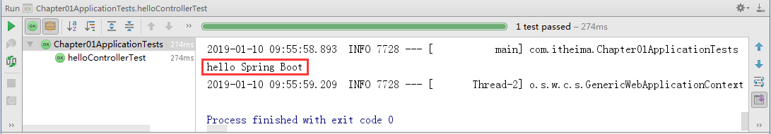
1.3 单元测试与热部署
单元测试
④ 运行结果
执行测试方法helloControllerTest()，控制台输出如图。

Slide 40
1.3 单元测试与热部署
热部署
搭建步骤：
在pom文件中添加spring-boot-devtools热部署依赖
IDEA中热部署设置
热部署测试

Slide 41
1.3 单元测试与热部署
热部署
① 在pom文件中添加spring-boot-devtools热部署依赖
<dependency>
<groupId>org.springframework.boot</groupId>
<artifactId>spring-boot-devtools</artifactId>
</dependency>

Slide 42
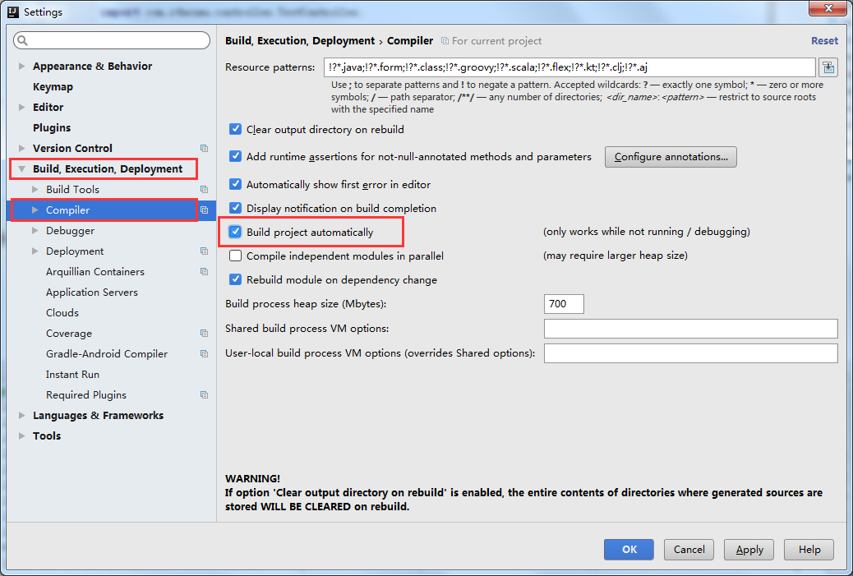
1.3 单元测试与热部署
热部署
② IDEA中热部署设置
选择【File】→【Settings】选项，打开Compiler面板设置页。
设置为自动编译

Slide 43
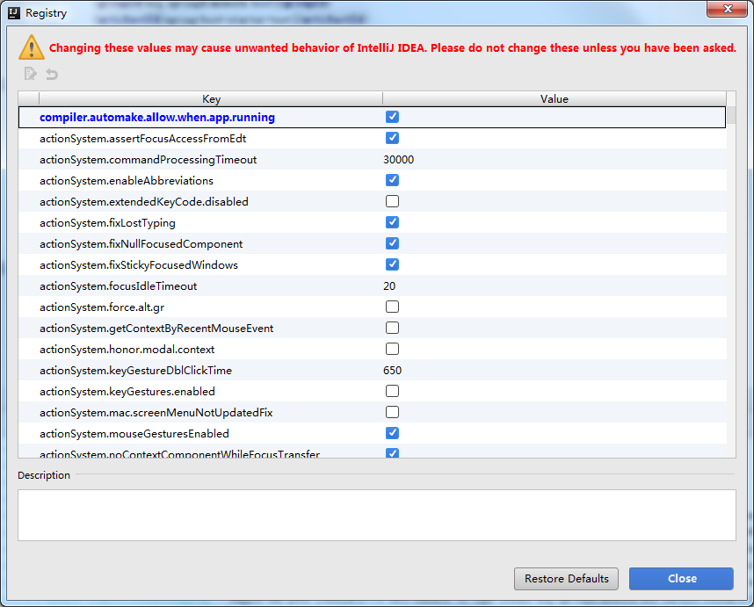
1.3 单元测试与热部署
热部署
② IDEA中热部署设置
使用快捷键“Ctrl+Shift+Alt+/”打开Maintenance选项框，选中并打开Registry页面。
指定IDEA工具在程序运行过程中自动编译

Slide 44
1.3 单元测试与热部署
热部署
③ 热部署测试
启动chapter01项目，通过浏览器访问http://localhost:8080/hello

Slide 45
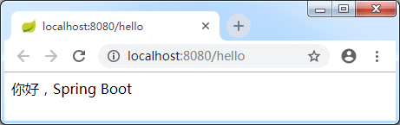
1.3 单元测试与热部署
热部署
③ 热部署测试
修改类HelloController中的请求处理方法hello()的返回值，刷新浏览器。

Slide 46


1.4 Spring Boot 原理分析
Spring Boot 依赖管理
Spring Boot 依赖管理
spring-boot-starter-parent依赖
spring-boot-starter-web依赖

Slide 47
1.4 Spring Boot 原理分析
Spring Boot 依赖管理
1、spring-boot-starter-parent依赖
<!-- Spring Boot父项目依赖管理 -->
<parent>
<groupId>org.springframework.boot</groupId>
<artifactId>spring-boot-starter-parent</artifactId>
<version>2.1.3.RELEASE</version>
<relativePath/>
</parent>
spring-boot-starter-parent是通过<properties>标签对一些常用技术框架的依赖文件进行了统一版本号管理。

Slide 48
1.4 Spring Boot 原理分析
Spring Boot 依赖管理
2、spring-boot-starter-web依赖
<dependency>
<groupId>org.springframework.boot</groupId>
<artifactId>spring-boot-starter-web</artifactId>
</dependency>
spring-boot-starter-web依赖启动器的主要作用是提供Web开发场景所需的底层所有依赖文件，它对Web开发场景所需的依赖文件进行了统一管理。

Slide 49
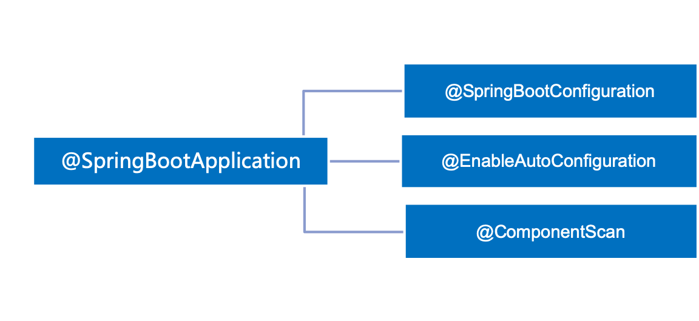
1.4 Spring Boot 原理分析
Spring Boot 自动配置
Spring Boot自动配置的实现
Spring Boot应用的启动入口是@SpringBootApplication注解标注类中的main()方法；
@SpringBootApplication能够扫描Spring组件并自动配置Spring Boot。
@SpringBootApplication注解是一个组合注解，包含@SpringBootConfiguration、@EnableAutoConfiguration、@ComponentScan三个核心注解

Slide 50

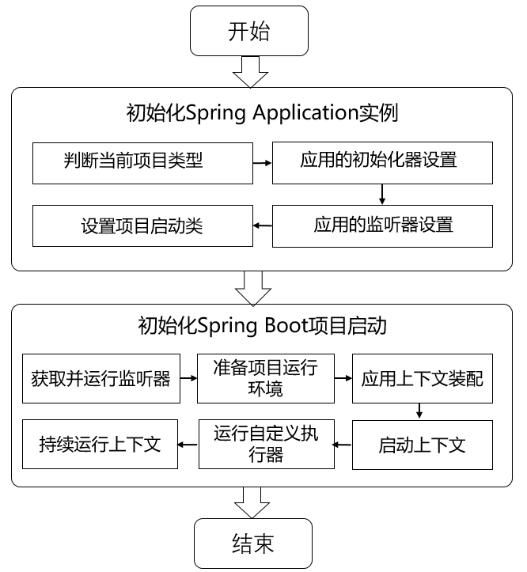


1.4 Spring Boot 原理分析
Spring Boot 执行流程
Spring Boot 的执行流程主要分为两步：
初始化Spring Application实例
初始化Spring Boot 项目启动

Slide 51
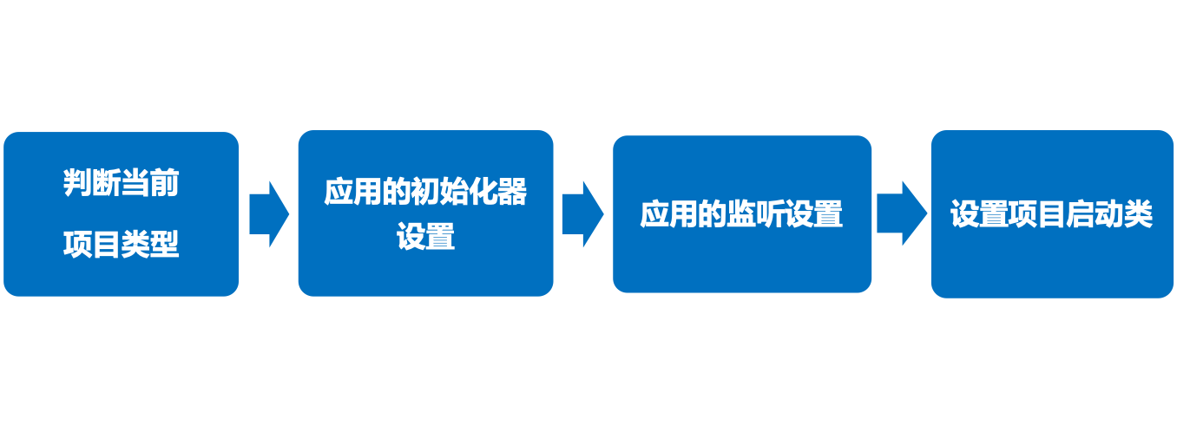
1.4 Spring Boot 原理分析
Spring Boot 执行流程
（1）初始化Spring Application实例
this.mainApplicationClass = this.deduceMainApplicationClass()
获取所有可用的应用初始化器类
ApplicationContextInitializer
查看classpath类路径webApplicationType
下是否存在某个特征类
获取所有可用的监听器类
ApplicationListener

Slide 52
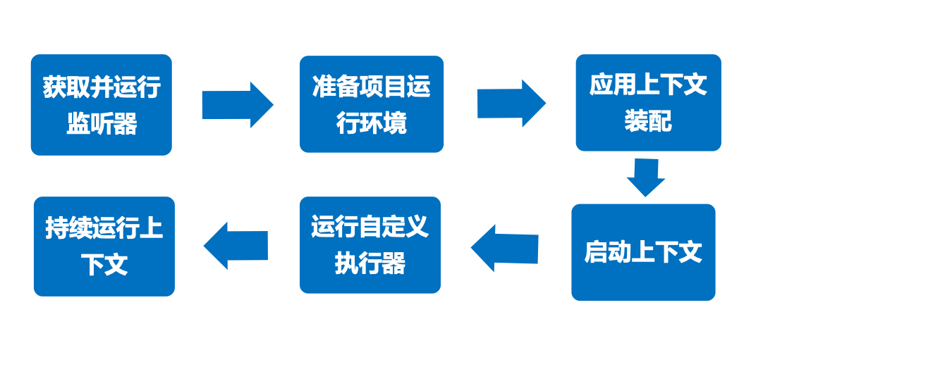
1.4 Spring Boot 原理分析
Spring Boot 执行流程
（2）初始化Spring Boot项目启动
对项目应用上下文ApplicationContextt的预配置
获取监听器并运行
对项目环境进行预设置
使监听器持续运行配置好的应用上下文
调用项目中自定义执行器
运行监听器启动配置好的应用上下文

